Slide 1


Techniczne Zakłady Naukowe

Slide 2
2011-2012
2011-1-PL1-LEO01-19142
„Szansa na sukces - rozwijanie wiedzy informatycznej przez zdobywanie międzynarodowych doświadczeń”
Dwie 16-osobowe grupy uczniów klas informatycznych realizują praktyki zawodowe
w Londonderry w Irlandii Północnej w ramach Programu Leonardo da Vinci
Partner: North West Akademii

Slide 3
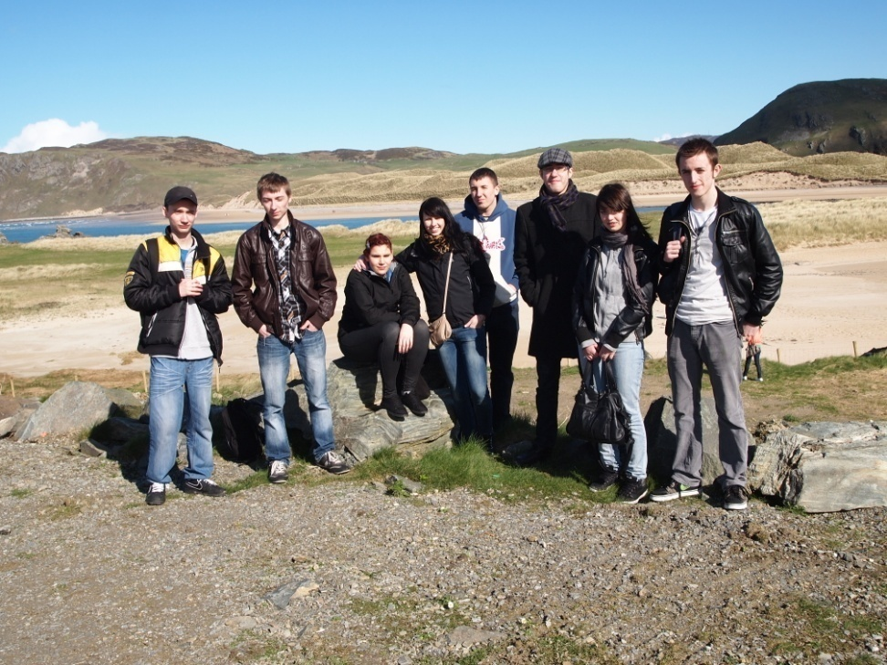
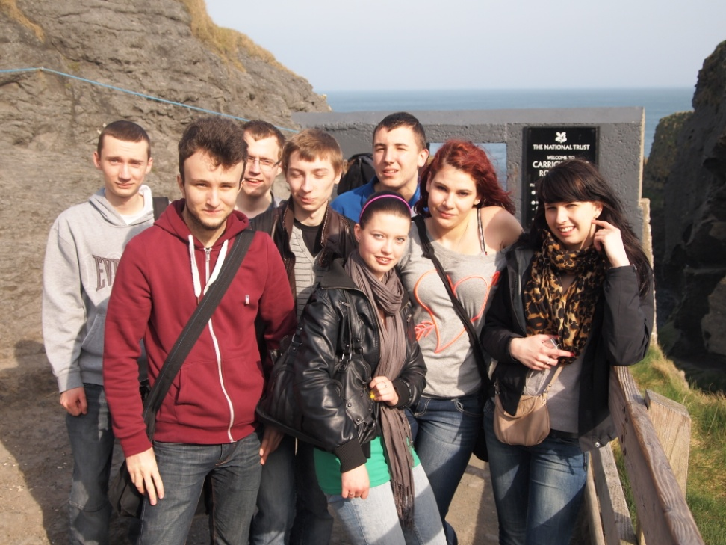
Londonderry 2011-12

Slide 4
Londonderry 2011-12
32 uczniów
4 nauczycieli
119920 Euro

Slide 5
2012-2014
2012-1-PL1-LEO01-27789
„Mobilność jest miarą sukcesu”
Dwie 16-osobowe grupy uczniów
klas informatycznych realizują
praktyki zawodowe
w Hiszpanii w ramach
Programu Leonardo da Vinci
Partner: EuroMind

Slide 6
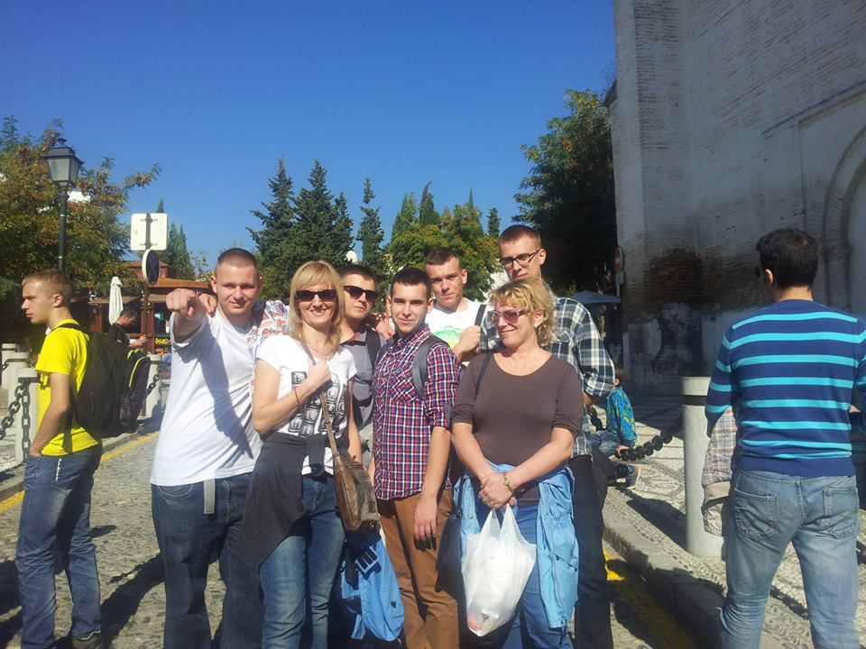
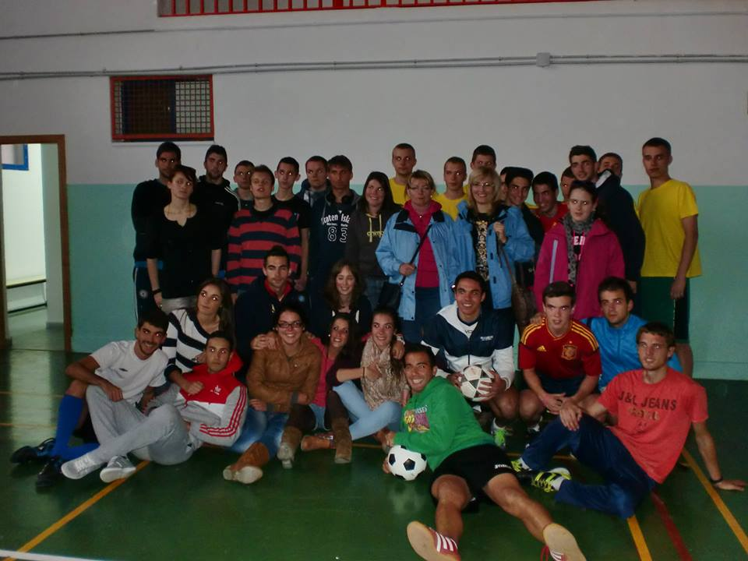
Ubeda 2012-2014

Slide 7
Ubeda 2012-14
32 uczniów
4 nauczycieli
93332 Euro

Slide 8
2013-2014
2013-1-PL1-LEO03-38369
„Mobilność nauczycieli gwarancją profesjonalnego kształcenia uczniów”
1o nauczycieli TZN realizuje projekt mobilnościowy
w Hiszpanii w ramach
Programu Leonardo da Vinci
Partner: EuroMind

Slide 9
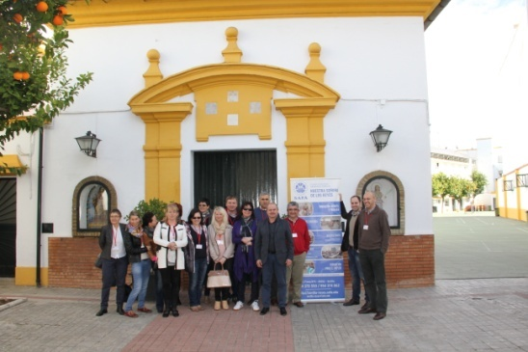
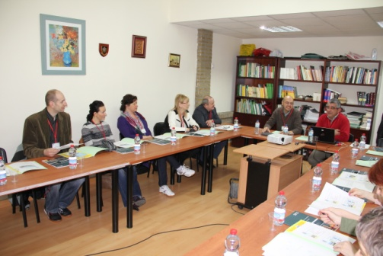
Sewilla 2013-2014

Slide 10
Sewilla 2013-14
10 nauczycieli
22824 Euro

Slide 11
2013-2015
2013-1-PL1-ESF01-37490
„Kreatywność ponad granicami drogą do europejskiego rynku pracy”
Dwie 20-osobowe grupy uczniów
klas: organizacja reklamy oraz elektrycy
i elektronicy ponownie realizują
praktyki zawodowe
w Londonderry w Irlandii Północnej w ramach Programu Leonardo da Vinci
Partner: North West Academy

Slide 12
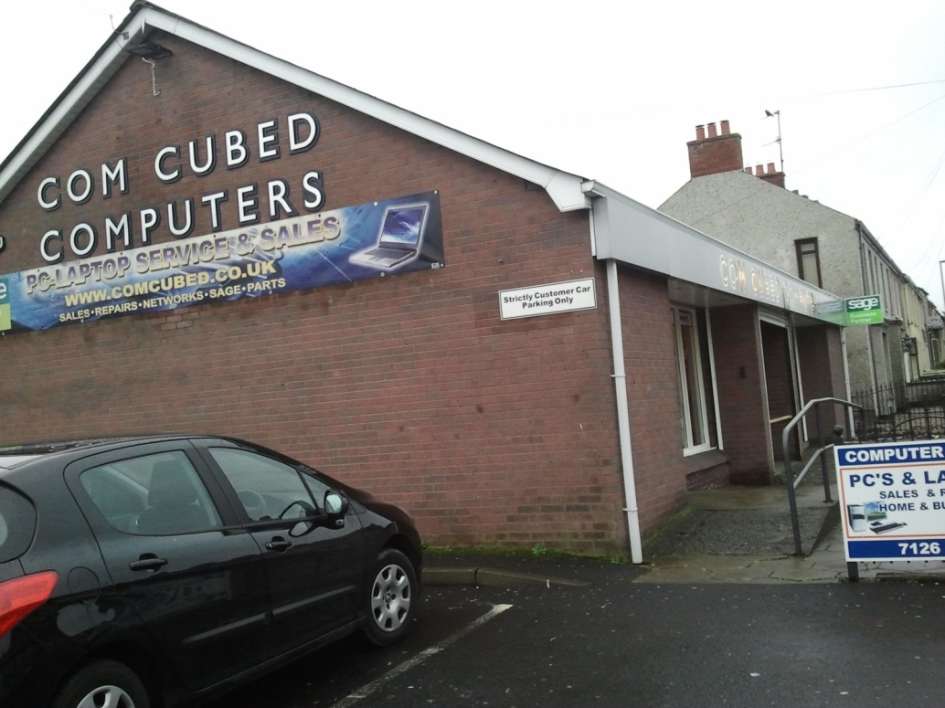
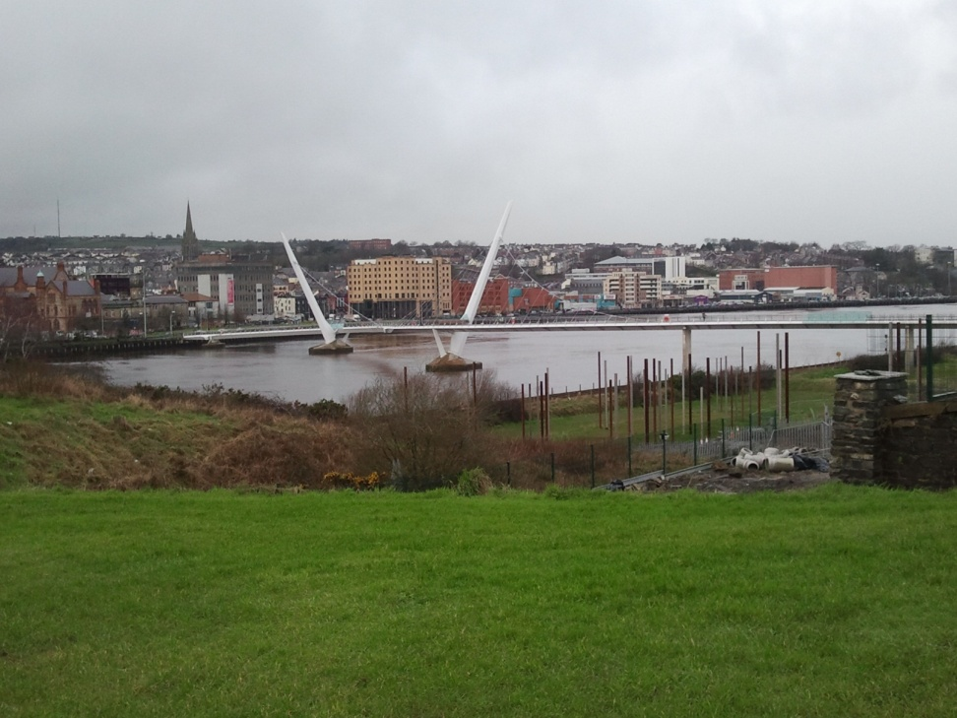
Londonderry 2013-2015

Slide 13
Londonderry 2013-15
40 uczniów 4 nauczycieli
119920 Euro

Slide 14
2015-2016
2014-1-PL01-KA102-000405
„ Praktyka zawodowa w Irlandii szansą na lepszy start zawodowy”
Trzy grupy: jedna 20-osobowa i dwie 18-osobowe
klas informatycznych realizują
praktyki zawodowe
w Cork w Irlandii w ramach Programu Erasmus+
Partner: Your International Training

Slide 15
Cork 2015-16
52 uczniów 6 nauczycieli
159 234 Euro

Slide 16
2015-1-PL01-KA102-015573
„Praktyka i doświadczenie sekretem sukcesu zawodowego”
dwie 16 osobowe grupy uczniów
oraz 14 nauczycieli
Realizują staże zawodowe w Portugalii
Mobilność osób uczących się i kadry w ramach kształcenia zawodowego realizowanego ze środków POWER VET, na zasadach programu Erasmus+
Montijo w Potrugalii; Partner EPD

Slide 17
Portugalia 2016
.
.
32 uczniów 16 nauczycieli
95380 Euro

Slide 18
Obecnie realizowane są trzy projekty:
dwa w Irlandii
nr 2016-1-PL01-KA102-025740
nr 2017-1-PL01-KA102-037509
oraz jeden we Włoszech:
nr 2018-1-PL01-KA102-047564
łącznie dla 160 uczniów i 21 nauczycieli

Slide 19
Podsumowanie:
Projekty mobilnościowe TZN realizują od 2011 roku
Zostały skierowane do 290 uczniów
Zawierały realizacje 60 mobilności nauczycieli
Otrzymaliśmy dotację na kwotę
799 946 Euro czyli 3 681 757 zł

